Slide 1







ФГКОУ Московское суворовское военное училище
МсСВУ
Теория вероятностей
Успех и неудача.
Число успехов в испытаниях Бернулли.

Slide 2

Повторение
Теория вероятностей

Slide 3
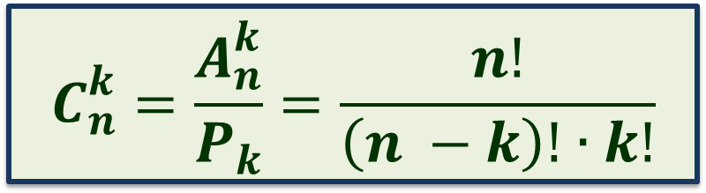
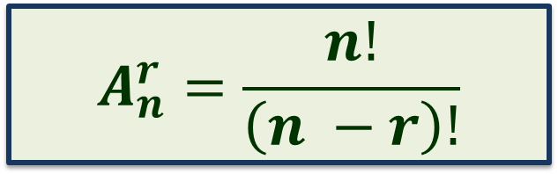
Теория вероятностей
Формулы
Случайные
события
1. Основные формулы комбинаторики
а) перестановки
б) размещения
в) сочетания
P_{n} =n!=1·2·3…(n – 1) ·n
$$A_{n}^{r}=\frac{n!}{\left(n −r\right)!}$$
$$C_{n}^{k}=\frac{A_{n}^{k}}{P_{k}}=\frac{n!}{\left(n −k\right)!∙k!}$$

Slide 4
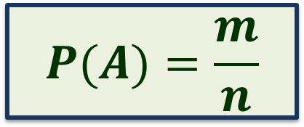
Теория вероятностей
Формулы
Случайные
события
2. Классическое определение вероятности
$$P(A)=\frac{m}{n}$$
, где m – число благоприятствующих событию A исходов, n – число всех
элементарных равновозможных исходов

Slide 5
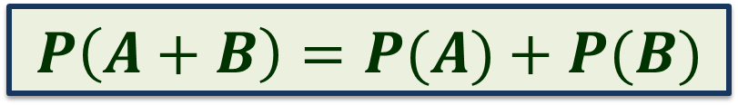
Теория вероятностей
Формулы
Случайные
события
3. Вероятность суммы событий
Теорема сложения вероятностей несовместных событий:
Теорема сложения вероятностей совместных событий:
$$P\left(A+B\right)=P(A)+P(B)$$
P(A+ B) = P(A) +P(B)−P(AB)

Slide 6
Теория вероятностей
Формулы
Случайные
события
4. Вероятность произведения событий
Теорема умножения вероятностей независимых событий:
Теорема умножения вероятностей зависимых событий:
P(A⋅ B) = P(A) ⋅ P(B)
P(A⋅ B) = P(A) ⋅ P(B|A)
P(A⋅ B) = P(B) ⋅ P(A|B)

Slide 7

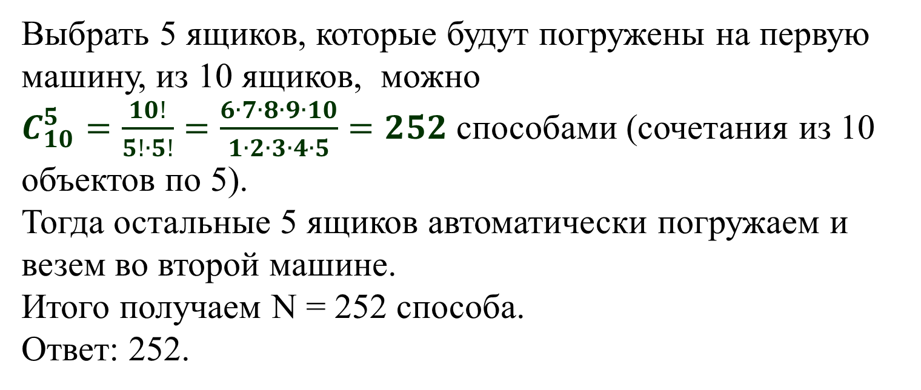
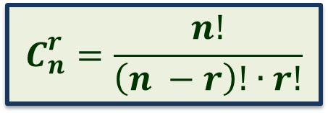
Сочетания
Задача. Сколькими способам можно вывезти со склада 10 ящиков на двух автомашинах, если на каждую автомашину грузят по 5 ящиков?
Решение. n=10, r = 5 , порядок не важен, повторений нет.
Нужна формула: Сочетания
$$C_{n}^{r}=\frac{n!}{\left(n −r\right)!∙r!}$$
Выбрать 5 ящиков, которые будут погружены на первую машину, из 10 ящиков, можно
$C_{10}^{5}=\frac{10!}{5!∙5!}=\frac{6∙7∙8∙9∙10}{1∙2∙3∙4∙5}=252$ способами (сочетания из 10 объектов по 5).
Тогда остальные 5 ящиков автоматически погружаем и везем во второй машине.
Итого получаем N = 252 способа.
Ответ: 252.

Slide 8
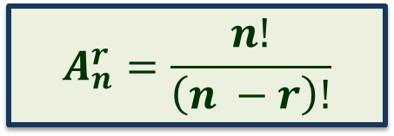
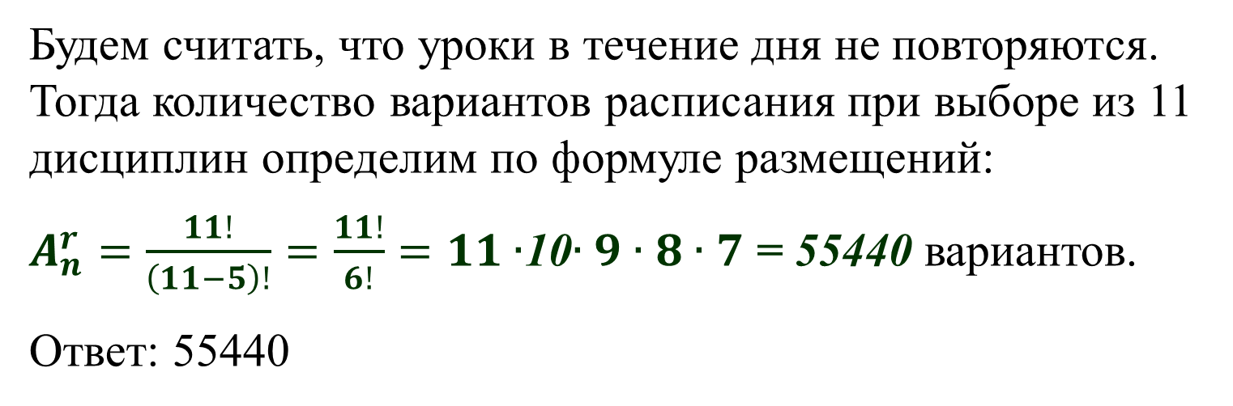
Размещения
Задача. Расписание одного дня состоит из 5 уроков. Определить число вариантов расписания при выборе из 11 дисциплин.
Решение.
n =11, r = 5 , порядок важен (уроки идут по порядку), повторений нет.
Нужна формула: Размещения
$$A_{n}^{r}=\frac{n!}{\left(n −r\right)!}$$
Будем считать, что уроки в течение дня не повторяются. Тогда количество вариантов расписания при выборе из 11 дисциплин определим по формуле размещений:
$A_{n}^{r}=\frac{11!}{\left(11−5\right)!}=\frac{11!}{6!}=11∙$10$∙9∙8∙7$ = 55440 вариантов.
Ответ: 55440

Slide 9
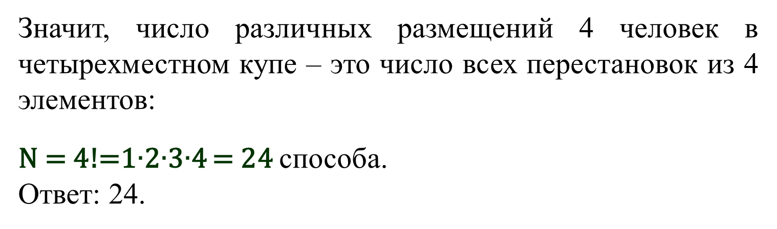
Перестановки
Задача. Сколькими способами 4 человека могут разместиться в четырехместном купе?
Решение.
n = 4, r = 4 , порядок важен (места в купе различны), нужно выбрать все объекты, повторений нет.
Нужна формула: Перестановки
P_{n} = n!
Значит, число различных размещений 4 человек в четырехместном купе – это число всех перестановок из 4 элементов:
N = 4!=1$∙$2$∙$3$∙$4 = 24 способа.
Ответ: 24.

Slide 10

В ходе урока найти и записать в тетради ответы на следующие вопросы:
Формула Бернулли.
Определение случайной величины.
Определение математического ожидания. Формула.
Определение дисперсии. Формула.

Slide 11
Независимые испытания. Формула Бернулли
При решении вероятностных задач часто приходится сталкиваться с ситуациями, в которых одно и тоже испытание повторяется многократно и исход каждого испытания независим от исходов других. Такой эксперимент еще называется схемой повторных независимых испытаний или схемой Бернулли.

Slide 12






Независимые испытания. Формула Бернулли
Примеры повторных испытаний:
1) многократное извлечение из урны одного шара при условии, что вынутый шар после регистрации его цвета кладется обратно в урну;
2) повторение одним стрелком выстрелов по одной и той же мишени при условии, что вероятность удачного попадания при каждом выстреле принимается одинаковой

Slide 13


Независимые испытания. Формула Бернулли
Пусть в результате испытания возможны два исхода: либо появится событие А, либо противоположное ему событие $\overline{\text{А}}$.
Проведем n испытаний Бернулли. Это означает, что все n испытаний независимы; вероятность появления события А в каждом отдельно взятом или единичном испытании постоянна и от испытания к испытанию не изменяется (т.е. испытания проводятся в одинаковых условиях).
$$\overline{\text{А}}$$
А

Slide 14

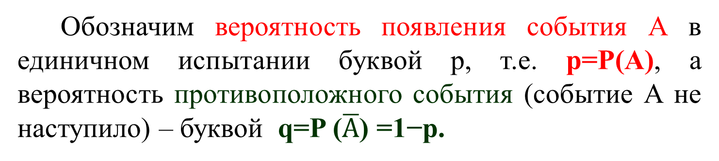
Независимые испытания. Формула Бернулли
Сумма вероятностей всегда равна 1.
Обозначим вероятность появления события А в единичном испытании буквой р, т.е. p=P(A), а вероятность противоположного события (событие А не наступило) – буквой q=P ($\overline{А}$) =1−p.
Тогда вероятность того, что событие А появится в этих n испытаниях ровно k раз, выражается формулой Бернулли
Распределение числа успехов (появлений события) носит название биномиального распределения.

Slide 15
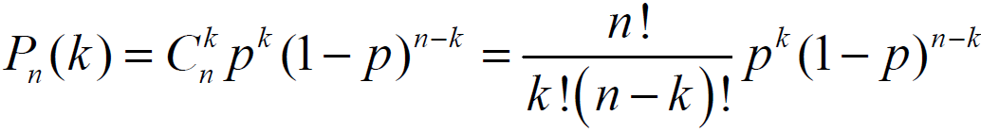
Формула Бернулли
вероятность появления события ровно k раз при n независимых испытаниях, p - вероятность появления события при одном испытании.

Slide 16



Примеры:
Пример 1. В урне 20 белых и 10 черных шаров. Вынули 4 шара, причем каждый вынутый шар возвращают в урну перед извлечением следующего и шары в урне перемешивают. Найти вероятность того, что из четырех вынутых шаров окажется 2 белых.
Решение. Событие А – достали белый шар.
Тогда вероятности ,
По формуле Бернулли требуемая вероятность равна

Slide 17







Примеры:
Пример 2. Определить вероятность того, что в семье, имеющей 5 детей, будет не больше трех девочек. Вероятности рождения мальчика и девочки предполагаются одинаковыми.
Решение.
Вероятность рождения девочки , тогда
Найдем вероятности того, что в семье нет девочек, родилась одна, две или три девочки:
Следовательно, искомая вероятность

Slide 18
Примеры:
Пример 3. Среди деталей, обрабатываемых рабочим, бывает в среднем 4% нестандартных. Найти вероятность того, что среди взятых на испытание 30 деталей две будут нестандартными.
Решение. Здесь опыт заключается в проверке каждой из 30 деталей на качество. Событие А - «появление нестандартной детали», его вероятность p = 0,004 ,тогда q = 0,96. Отсюда по формуле Бернулли находим

Slide 19

Примеры:
Пример 4. При каждом отдельном выстреле из орудия вероятность поражения цели равна 0,9. Найти вероятность того, что из 20 выстрелов число удачных будет не менее 16 и не более 19.
Решение. Вычисляем по формуле Бернулли:

Slide 20
Наивероятнейшее число успехов
Биномиальное распределение (распределение по схеме Бернулли) позволяет, в частности, установить, какое число появлений события А наиболее вероятно. Формула для наиболее вероятного числа успехов (появлений события) имеет вид:
Так как то эти границы отличаются на 1.
Поэтому k являющееся целым числом, может принимать либо одно значение, когда np целое число (k=np) , то есть когда np+p (а отсюда и np-q) нецелое число, либо два значения, когда np-q целое число

Slide 21
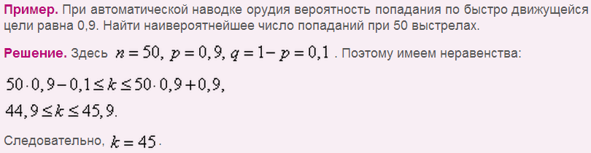
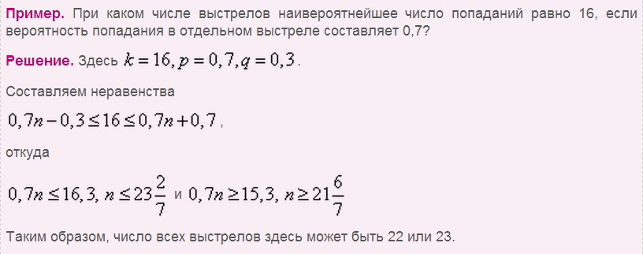

Slide 22
Случайные величины
Случайной величиной называют любую числовую величину, связанную со случайным экспериментом.
Случайной она называется потому, что до эксперимента невозможно точно предсказать то значение, которое эта величина примет в результате эксперимента - это выясняется только тогда, когда эксперимент завершен.

Slide 23
Случайной выборкой называют множество случайно выбранных объектов генеральной совокупности.
Поскольку каждый такой объект описывается обычно набором числовых характеристик, то выборка предстает перед нами в виде одного или нескольких числовых рядов.
Располагая понятием случайной величины, мы можем рассматривать случайную выборку как последовательность наблюдений за одной или несколькими случайными величинами.
Таким образом, случайная величина представляет собой функцию, определенную на множестве всех возможных исходов опыта: областью определения этой функции является множество всех возможных исходов W, а значениями - числа (целые или действительные).

Slide 24
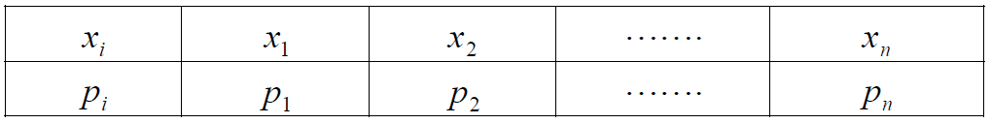
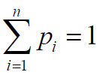
Случайные величины
Ряд распределения дискретной случайной величины
Сумма вероятностей всегда равна 1.

Slide 25
Для введения дисперсии можно привести следующий пример.
На практике часто требуется оценить рассеяние возможных значений случайно величины вокруг ее среднего значения.
Например, в артиллерии важно знать, насколько кучно лягут снаряды вблизи цели, которая должна быть поражена. Именно такие задачи решает дисперсия.
Дисперсией случайной величины Х называется математическое ожидание квадрата отклонений случайной величины от ее математического ожидания.

Slide 26
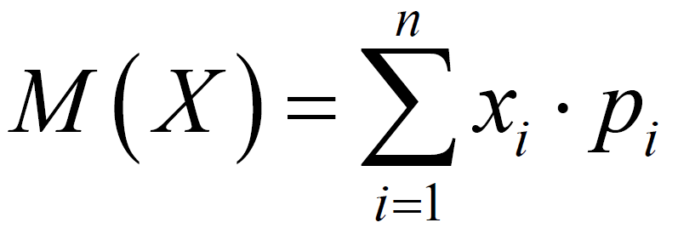
Математическое ожидание случайной величины
Для дискретной случайной величины X , заданной рядом распределения:
вероятность появления события ровно k раз при n независимых испытаниях, p - вероятность появления события при одном испытании.

Slide 27
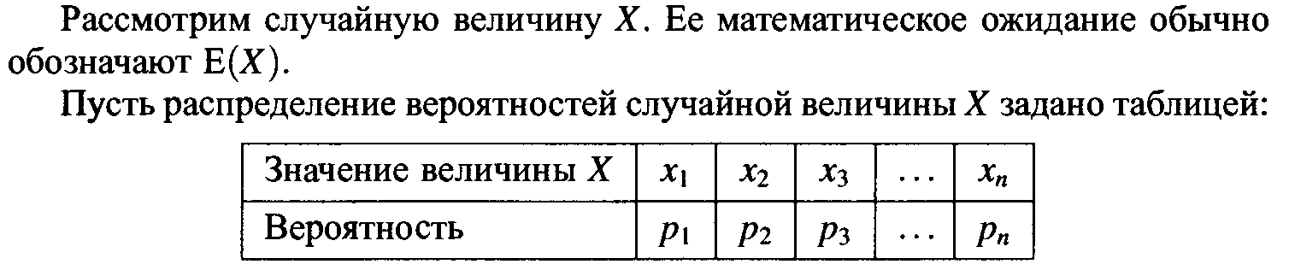

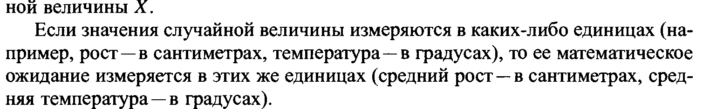
Математическое ожидание случайной величины

Slide 28
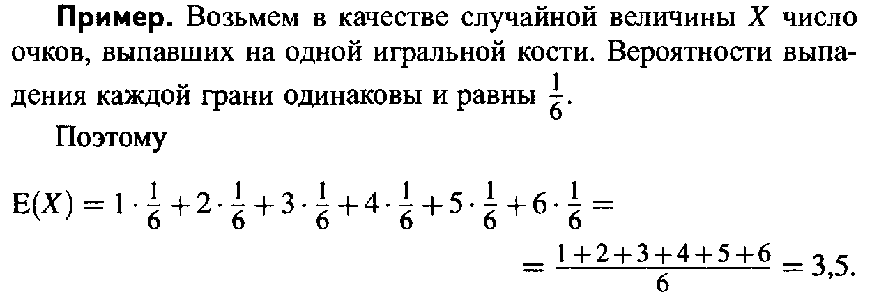
Математическое ожидание случайной величины

Slide 29

Дисперсия случайной величины
Для дискретной случайной величины X , заданной рядом распределения:

Slide 30


Распределения случайных величин
Биномиальное распределение (дискретное)
X - количество «успехов» в последовательности из n независимых случайных экспериментов, таких что вероятность «успеха» в каждом из них равна p . q =1− p .
Закон распределения X имеет вид:
Здесь вероятности находятся по формуле Бернулли:
Характеристики: M (X) = np , D(X) = npq , σ =$\sqrt{\text{npq}}$

Slide 31

Задание на самоподготовку:
п. 49-52,
стр. 192 № 2, 3, 4

Slide 32

Ссылки:
http://www.matburo.ru/
http://www.zhaba.ru/site_data/10667/objects_images/c/8/d/original/c8de6924b2c95f28b69b8532abd50a5e_57512.jpg
http://legalpaper.com.ua/wp-content/uploads/2012/09/klipart_chelovek_kniga_ogromnyy_chtenie_znanie_19519_1280x1024.jpg
http://nevseoboi.com.ua/uploads/posts/2010-03/thumbs/1267705874_3d-humans-3.jpg
11 класс. МКОУ «Усть-Мосихинская СОШ». Новосёлова Е.А.
Шабалина Надежда Ивановна chabalina7@mail.ru

